Slide 1
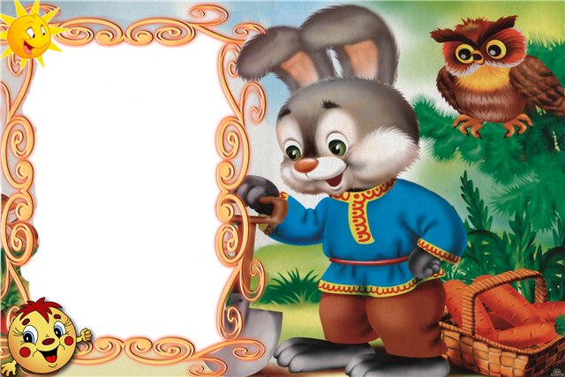
Колобок, Колобок, я тебя съем.
Не ешь меня.
Я тебе гостинцев принес.

Slide 2
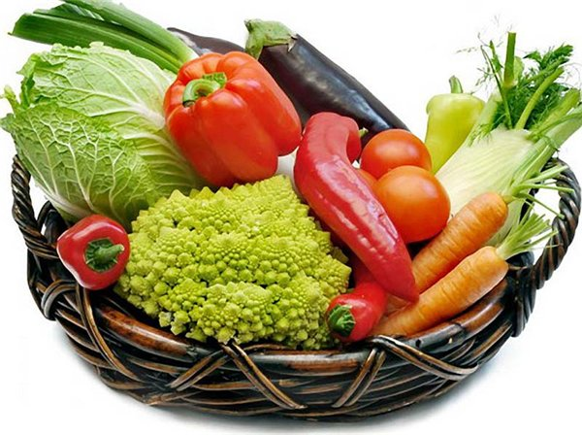
Конечно, зайка рад гостинцам, но что же он любит больше всего, давайте отгадаем.
Красный нос в землю врос,
А зеленый хвост снаружи.
Нам зеленый хвост не нужен.
Нужен только красный нос. (Морковка)
Что за скрип?
Что за хруст?
Это что еще за куст?
Как же быть без хруста,
Если я... (Капуста)

Slide 3


Колобок, колобок, я тебя съем!
Не ешь меня, я тебе обед приготовлю.

Slide 4
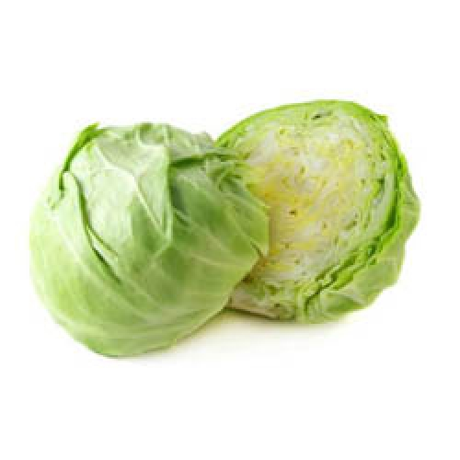

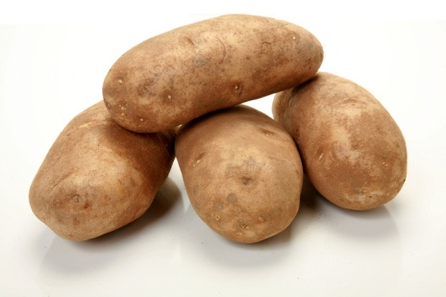
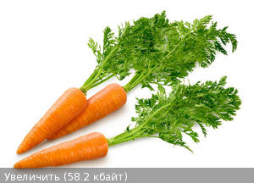
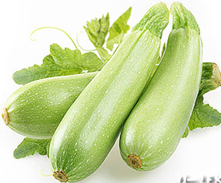

Slide 5
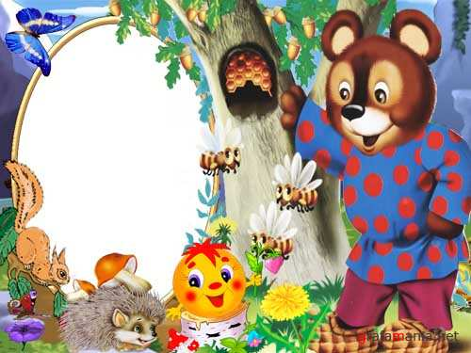
Дарики, дарики,
Летали комарики.
Летали, кружили,
Летали, кружили.
За нос укусили. “Кусь!”
Кусь!

Slide 6
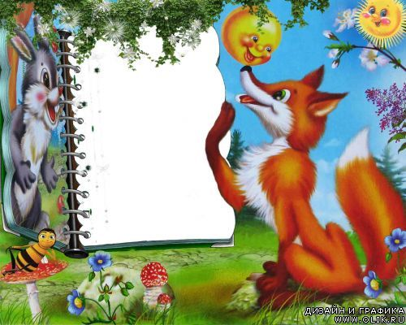
Колобок, колобок, я тебя съем!
Не ешь, меня, лиса, давай поиграем

Slide 7

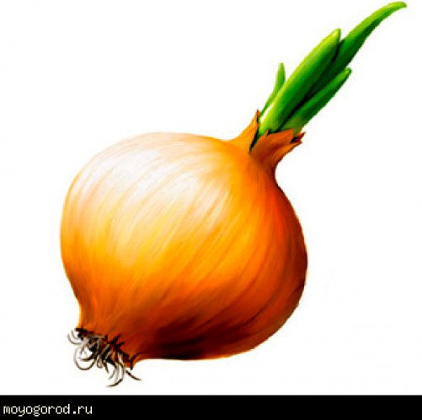
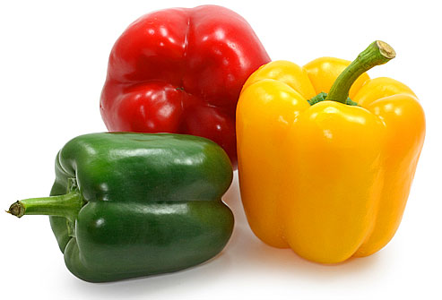


Slide 9
До новых
встреч!

